Slide 1
FAKULTAS TEKNOLOGI INFORMASI
PENGOLAHAN CITRA DIGITAL
[ PG176/ 3 SKS ]

Slide 2
PENGANTAR PENGOLAHAN CITRA
Pertemuan 1

Slide 3
Tujuan Pembelajaran
Mahasiswa mampu menjelaskan konsep pengolahan citra digital, representasi citra dan contoh implementasi pengolahan citra dalam kehidupan sehari-hari.

Slide 4



1
PENGOLAHAN CITRA DIGITAL
PERTEMUAN
PENGANTAR PENGOLAHAN CITRA
Konsep dan Implementasinya
Dr. Achmad Solichin, S.Kom., M.T.I.
Universitas Budi Luhur
http://achmatim.net

Slide 5
Topik Pembahasan
Pengertian Citra Digital
Konsep Pengolahan Citra Digital
Representasi Citra
Kuantisasi Citra
Contoh Implementasi pengolahan citra digital

Slide 6
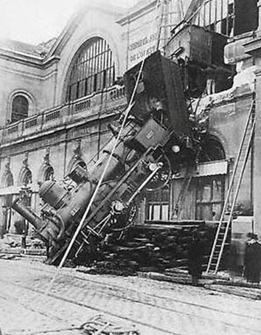
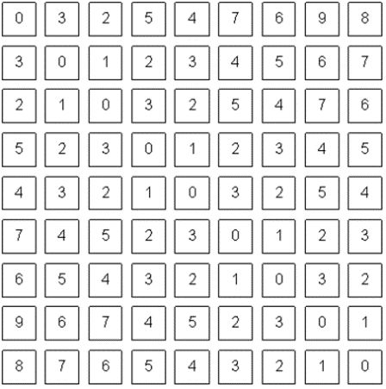
Apa itu Citra Digital?
Apa yang kita lihat
Apa yang komputer lihat
Notes:
Gare Montparnasse, 1895
The Montparnasse derailment occurred at 16:00 on 22 October 1895 when the Granville–Paris Express overran the buffer stop at its Gare Montparnasse terminus. With the train several minutes late and the driver trying to make up for lost time, it entered the station too fast and the train air brake failed to stop it. After running through the buffer stop, the train crossed the station concourse and crashed through the station wall; the locomotive fell onto the Place de Rennes below, where it stood on its nose. A woman in the street below was killed by falling masonry.

Slide 7
Apa itu Citra?
Citra adalah gambar dua dimensi yang bisa ditampilkan pada layar komputer sebagai himpunan/ diskrit nilai digital yang disebut pixel/ picture elements.
Secara matematis, citra merupakan fungsi kontinu dari intensitas cahaya pada bidang dua dimensi.
Menurut Gonzalez dan Woods (2007), citra didefinisikan sebagai fungsi dua dimensi dari f(x, y).

Slide 8
Pengolahan Citra Digital
Pemrosesan gambar berdimensi-dua melalui komputer digital (Jain, 1989)
Berbagai teknik yang keberadaannya untuk memanipulasi dan memodifikasi citra dengan berbagai cara (Efford, 2000)
Proses yang bertujuan untuk memanipulasi dan menganalisis citra dengan bantuan komputer
Usaha untuk melakukan transformasi suatu citra/gambar menjadi citra lain dengan menggunakan teknik tertentu (Wikipedia, 2019)

Slide 9


Pengolahan Citra Digital
PCD =
+
More about Lenna: http://www.ee.cityu.edu.hk/~lmpo/lenna/Lenna97.html
Notes:
In the Playboy and Wired News, we know that in the early Seventies Lenna's Playboy centerfold was scanned in by an unknown researcher at the University of Southern California to use as a test image for digital image compression research. Since that time, images of the Playmate have been used as the industry standard for testing ways in which pictures can be manipulated and transmitted electronically. Over the past 25 years, no image has been more important in the history of imaging and electronic communications, and today the mysterious Lenna is considered the First Lady of the Internet.

Slide 10
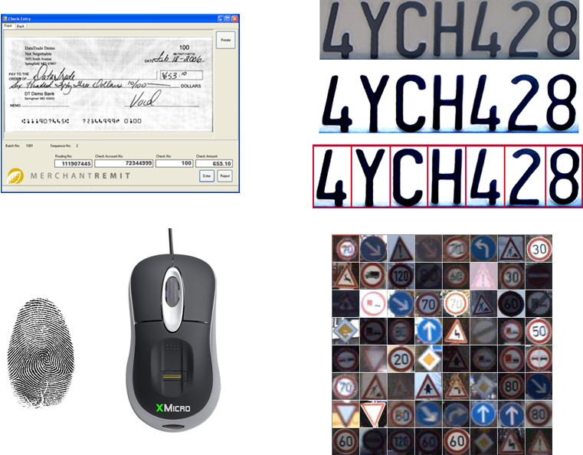
Implementasi PCD: Pengenalan Pola

Slide 11
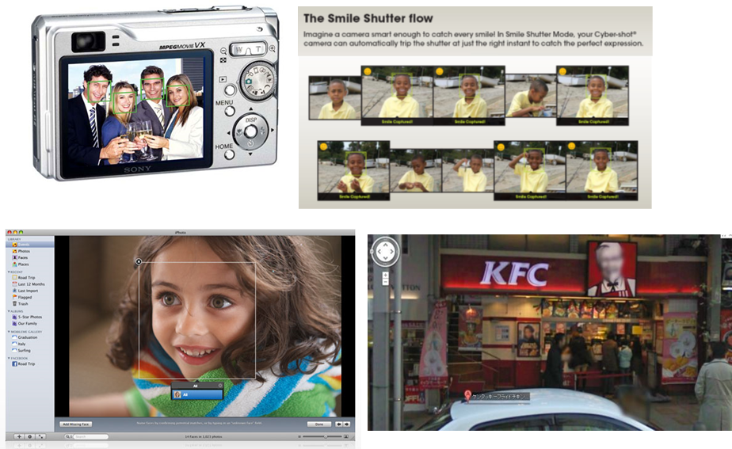
Implementasi PCD: Face Detection / Recognition

Slide 12
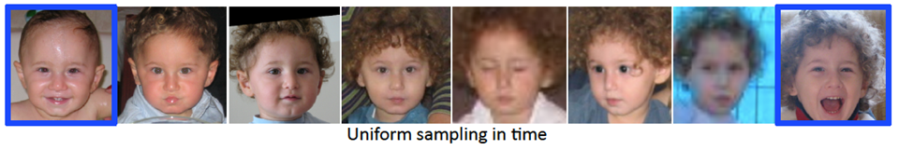
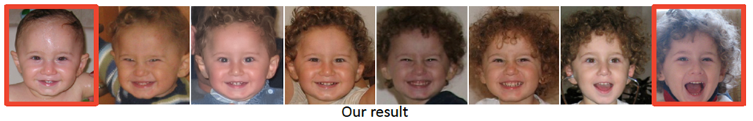
Implementasi PCD: Face movies
https://www.youtube.com/watch?v=fLQtssJDMMc
Notes:
https://www.youtube.com/watch?v=fLQtssJDMMc

Slide 13
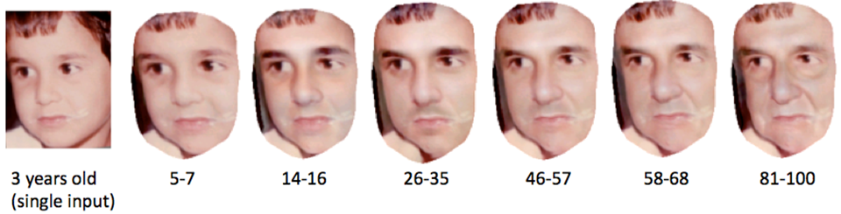
Implementasi PCD: Automatic Age Progression
I. Kemelmacher-Shlizerman, S. Suwajanakorn, and S. Seitz, Illumination-Aware Age Progression, CVPR 2014
Youtube: https://www.youtube.com/watch?v=QuKluy7NAvE

Slide 14
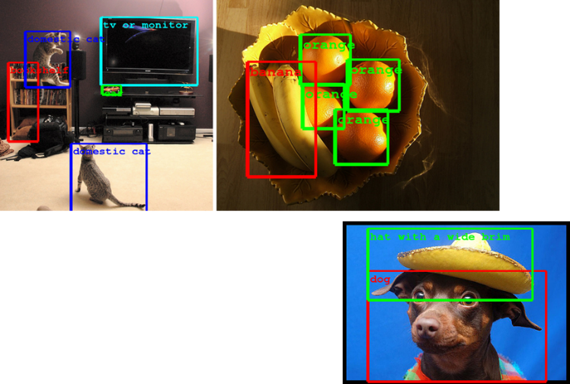
Implementasi PCD: Recognition
•Computer Eyesight Gets a Lot More Accurate, NY Times Bits blog, August 18, 2014
•Building A Deeper Understanding of Images, Google Research Blog, September 5, 2014
•Baidu caught gaming recent supercomputer performance test, Engadget, June 3, 2015

Slide 15
Beberapa contoh hasil riset
Movement Direction Estimation on Video using Optical Flow Analysis on Multiple Frames (2018) - http://thesai.org/Downloads/Volume9No6/Paper_25-Movement_Direction_Estimation_on_Video.pdf
Batik Pattern Identification using GLCM and Artificial Neural Network Backpropagation (2018) - http://achmatim.net/download/78
Pengenalan Karakter Sandi Rumput Pramuka Menggunakan Jaringan Syaraf Tiruan dengan Metode Backpropagation (2017) - http://achmatim.net/download/71
Motion-based Less Significant Frame for Improving LSB-based Video Steganography (2016) - http://ieeexplore.ieee.org/document/7873834/
Identifikasi Tanda Tangan Dengan Ciri Fraktal dan Perhitungan Jarak Euclidean pada Fakultas Teknologi Informasi Universitas Budi Luhur (2016) - http://achmatim.net/download/65

Slide 16
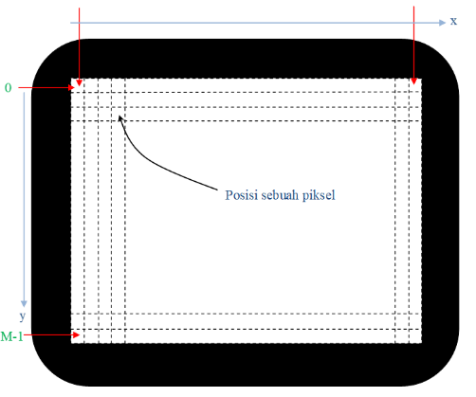
Representasi Citra Digital
Citra digital dibentuk oleh kumpulan titik yang dinamakan piksel (pixel atau “picture element”). Setiap piksel digambarkan sebagai satu kotak kecil. Setiap piksel mempunyai koordinat posisi.

Slide 17
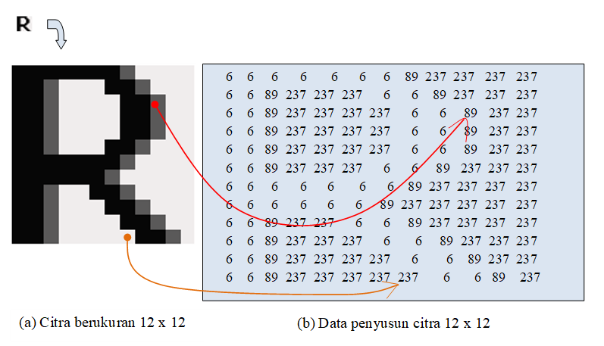
Representasi Citra Digital

Slide 18
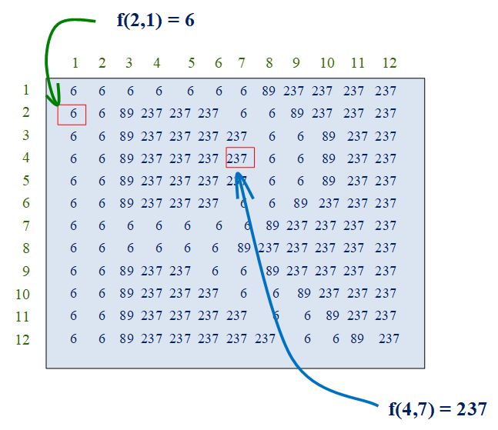
Representasi Citra Digital

Slide 19
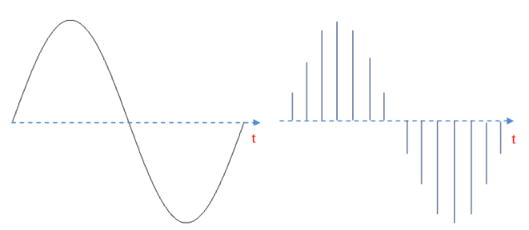
Kuantisasi Citra
Citra digital sesungguhnya dibentuk melalui pendekatan yang dinamakan kuantisasi. Kuantisasi adalah prosedur yang dipakai untuk membuat suatu isyarat yang bersifat kontinu ke dalam bentuk diskret.

Slide 20
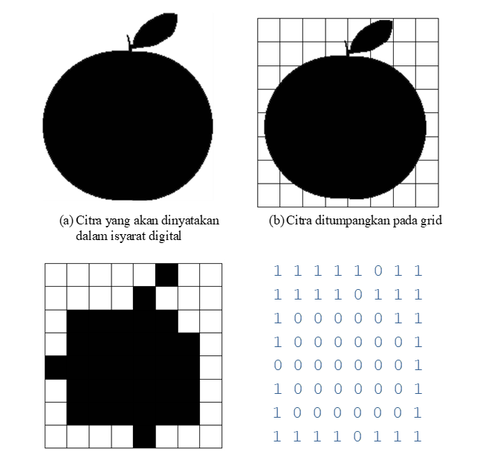

Slide 21
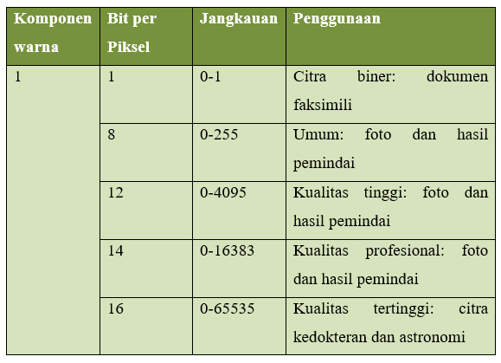
Citra Keabuan

Slide 22
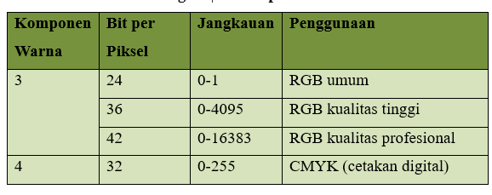
Citra Berwarna (RGB)

Slide 23
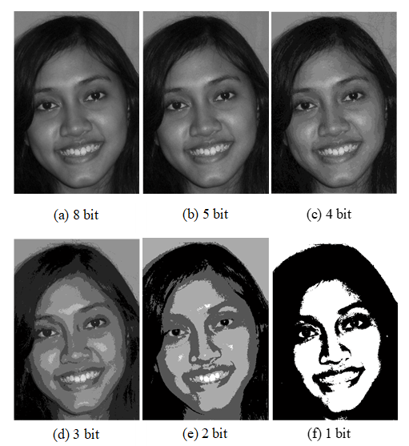

Slide 24
Kualitas Citra
Di samping cacah intensitas kecerahan, jumlah piksel yang digunakan untuk menyusun suatu citra mempengaruhi kualitas citra. Istilah resolusi citra biasa dinyatakan jumlah piksel pada arah lebar dan tinggi. Resolusi piksel biasa dinyatakan dengan notasi m x n, dengan m menyatakan tinggi dan n menyatakan lebar dalam jumlah piksel.

Slide 25
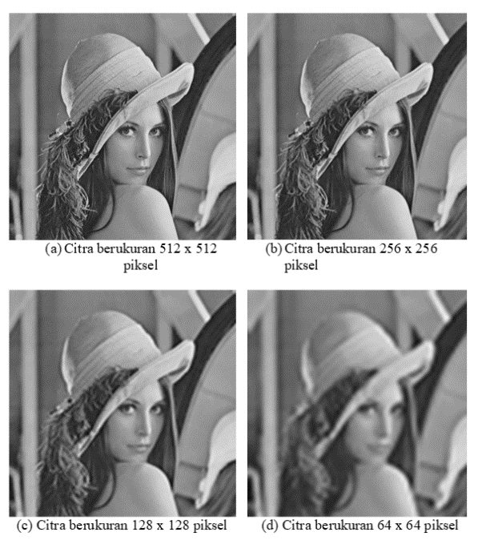

Slide 26

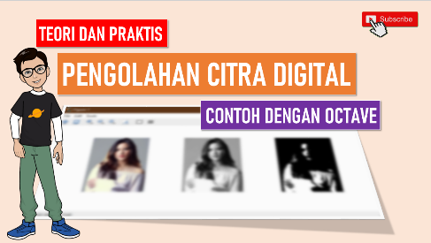
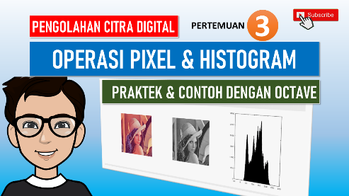
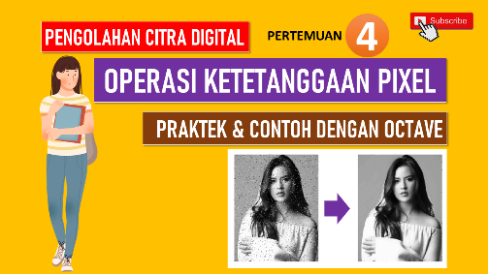
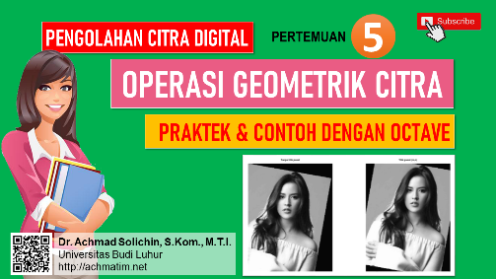
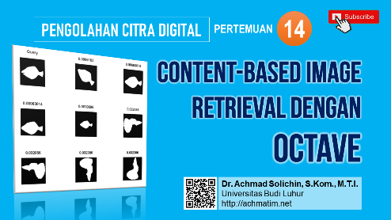
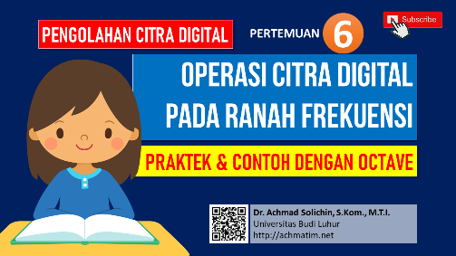




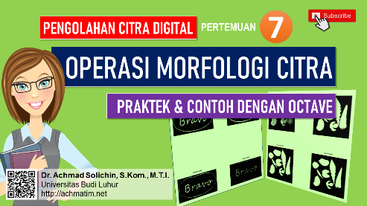
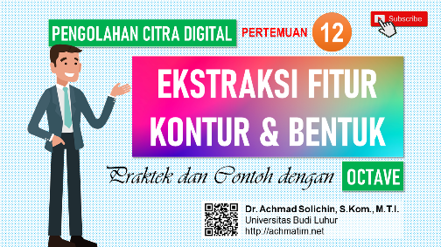
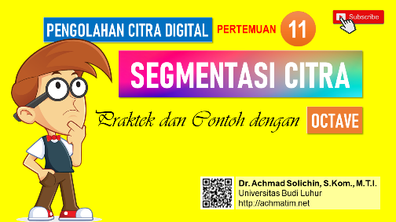
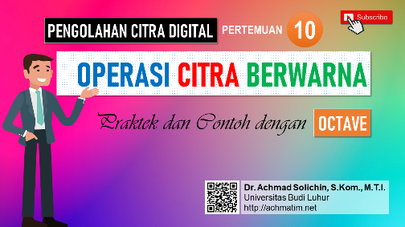
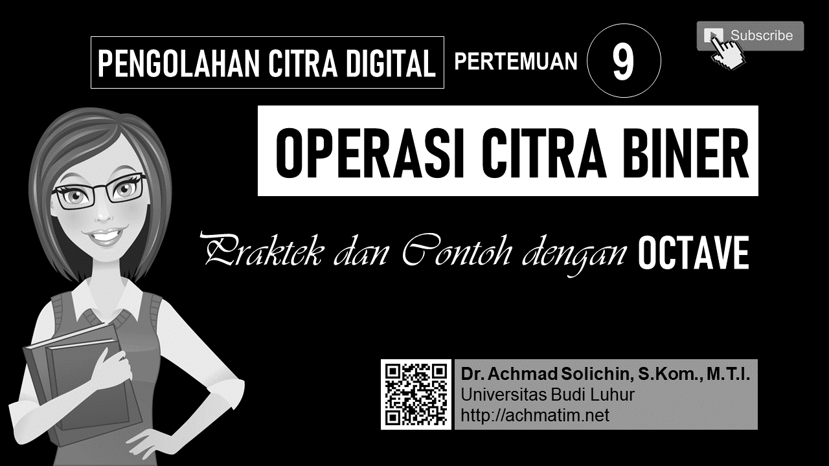
Knowledge Base
Pengolahan Citra Digital
http://youtube.com/c/AchmadSolichin

Slide 27

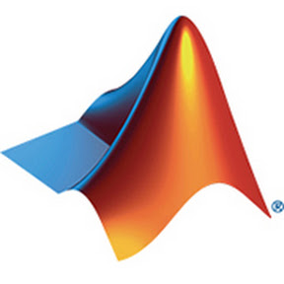




Tools Pengolahan Citra Digital
Matlab
Scilab
Octave
Scikit-image
Alternatif: http://octave-online.net

Slide 28
Kesimpulan
Pengolahan Citra Digital merupakan serangkaian usaha untuk melakukan transformasi suatu citra/gambar menjadi citra lain dengan menggunakan teknik tertentu
Representasi citra digital dalam bentuk matriks 2 dimensi (atau lebih). Setiap titik diwakili oleh sebuah nilai.
Pengolahan Citra Digital dapat menggunakan tools seperti Matlab, Octave, Scilab, dsb

Slide 29


Kesimpulan
SELESAI

